Slide 1
Ollie
Lucas Germano 1ADSC

Slide 2
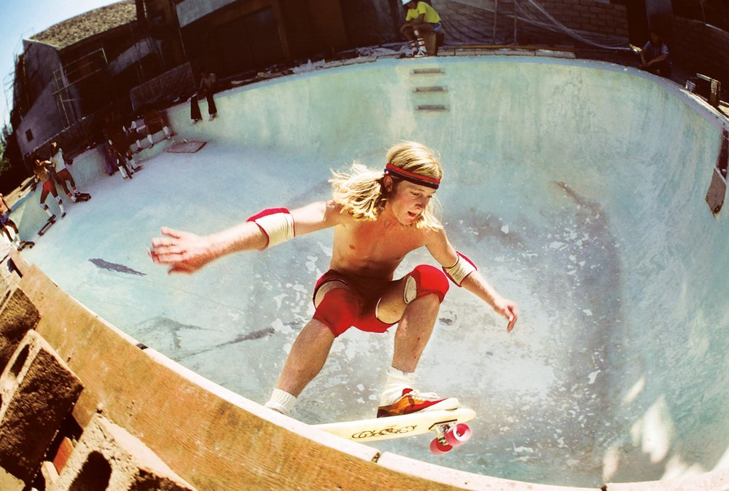
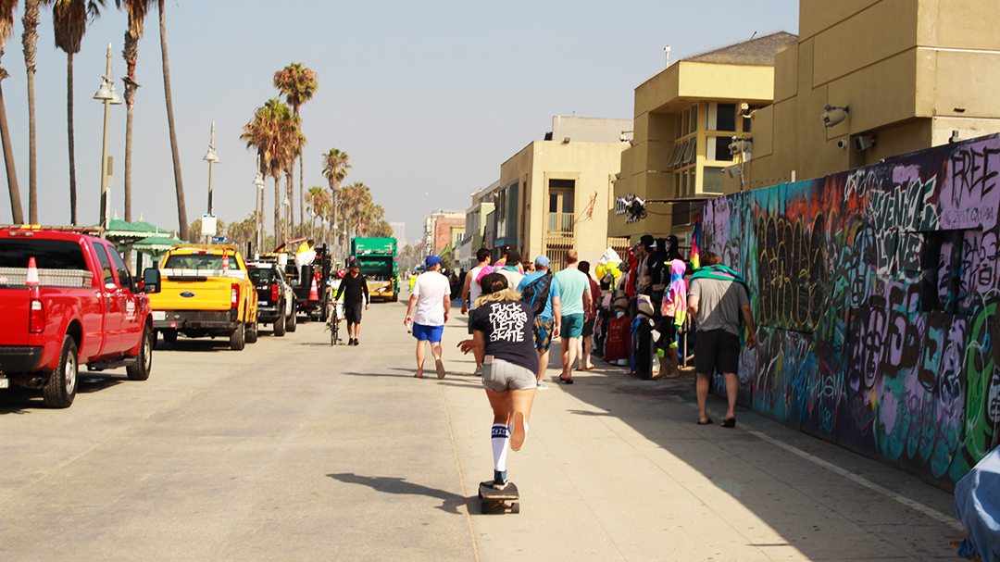
Contexto
ODS ONU
REDUÇÃO DAS DESIGUALDADES
O skate surgiu na década de 1940, na Califórnia, Estados Unidos, como uma alternativa para os surfistas praticarem quando as ondas estavam fracas. Inspirados pelo surf, esses pioneiros fixaram rodas de metal em tábuas de madeira, criando os primeiros skates. Nas décadas de 1960 e 1970, o skate se consolidou como uma subcultura única, afastando-se das raízes do surf e desenvolvendo seu próprio estilo.
Na década de 1980, o skate experimentou um boom de popularidade, com a criação de competições e o surgimento de ícones como Tony Hawk. Nesse período, houve avanços tecnológicos, como rodas e shapes aprimorados.
Hoje, o skate é praticado globalmente, com uma cultura vibrante e diversos estilos. Tornou-se uma forma de expressão artística, com skatistas influenciando a moda, música e arte.
70s

Slide 3
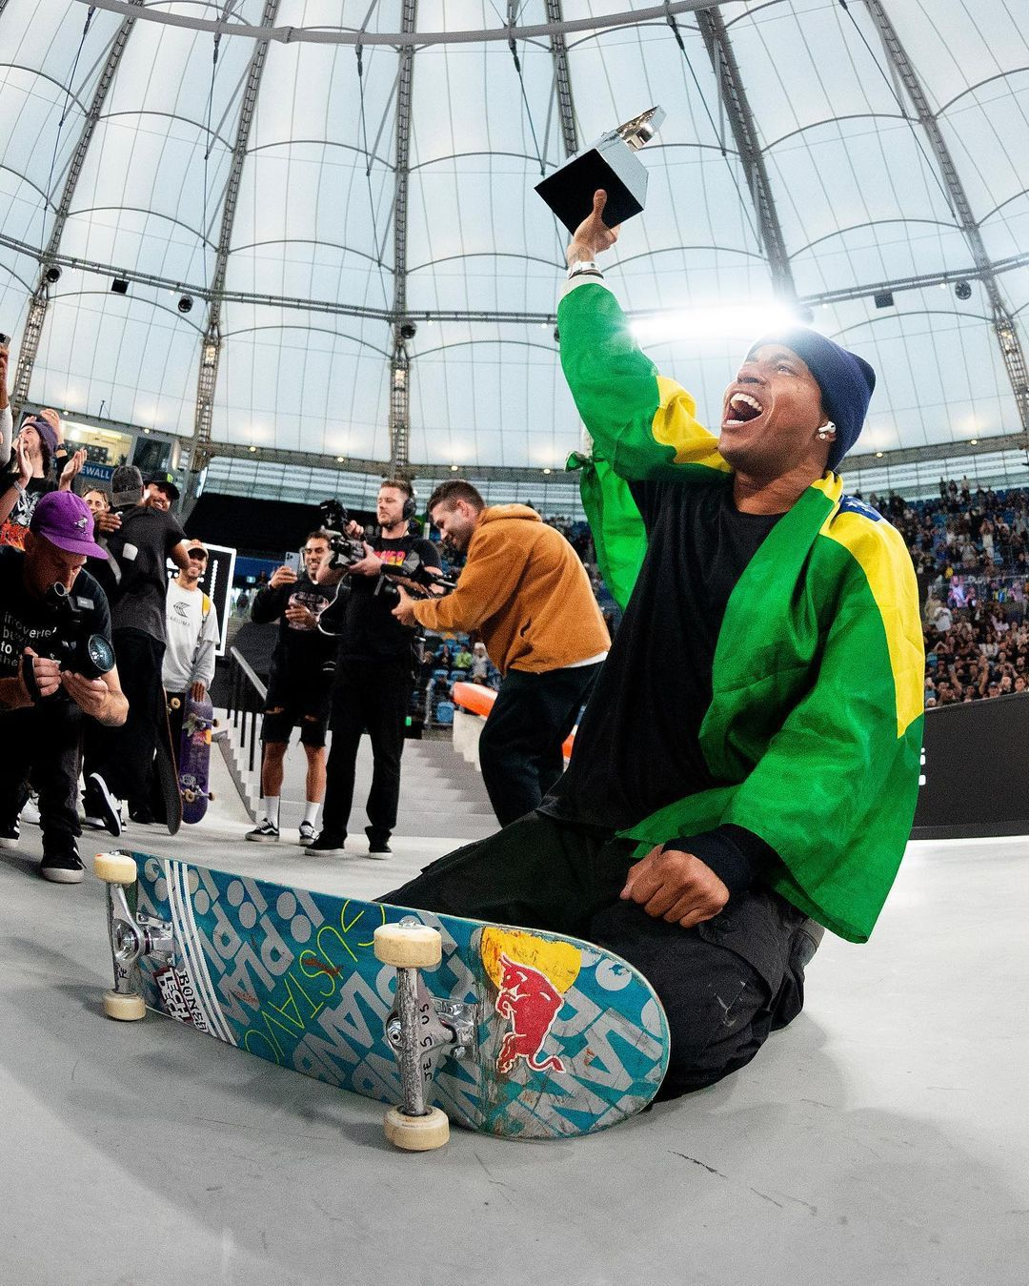
Superação
Minha maior superação nesse desafio foi abordar esse tema de uma forma mais leve, por conta da cena do skate ser marginalizada, consegui realizar esse projeto da forma que eu esperava que seria, mas já penso em melhorar.
"Se for para fazer, faça bem feito".

Slide 4
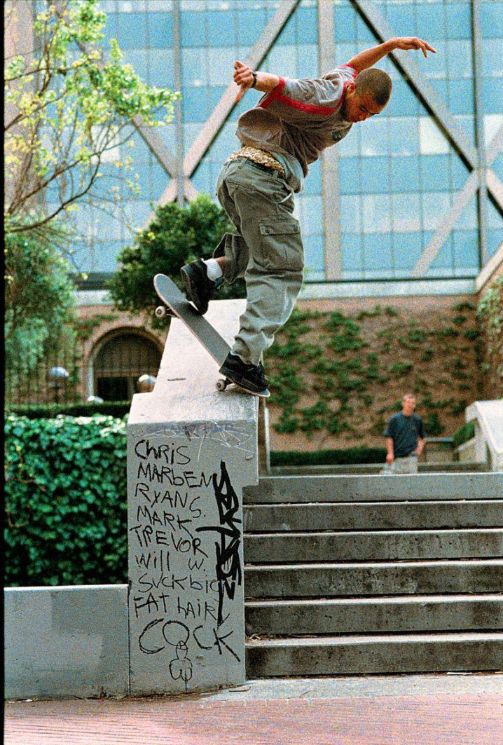
Dificuldade
Minha maior dificuldade, foi juntar as ideias e colocar todas no site, de início fiquei um pouco perdido, pois não sabia se a ideia estava boa.
Depois de muitas ideias, lembrei quando eu ficava na pista de skate, pensando - "Se eu fosse fazer algum projeto que envolva o skate, como eu faria?".
Com essa lembrança, consegui desenvolver meu projeto desta forma.

Slide 5
Agradecimentos
Agradeço a minha namorada por ter me incentivado nessa jornada desafiadora.
Agradeço a atenção dos professores e instrutores, por ter me ajudado com algumas ideias para o projeto.
Agradeço a todos os skatistas que participaram com algumas ideias para o meu projeto.

Slide 6
Obrigado!!!

